Slide 1
PENYELENGGARAAN PROGRAM TASPEN
PEGAWAI APARATUR SIPIL NEGARA & PEJABAT NEGARA

Slide 2

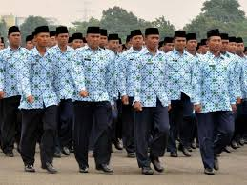
LAYANAN TASPEN
Layanan Klim 1 Jam
LAYANAN KLIM OTOMATIS
MOBIL LAYANAN TASPEN
MITRA LAYANAN TASPEN
SERVICE POINT
TASPEN PRIORITAS

Slide 3
DASAR HUKUM
Undang-Undang Nomor 5 Tahun 2014 Tentang Aparatur Sipil Negara Pasal 92 ayat (4) dan Pasal 107 mengamanatkan Pemerintah untuk memberikan perlindungan berupa Jaminan Kecelakaan Kerja dan Jaminan Kematian bagi Pegawai Aparatur Sipil Negara
Peraturan Pemerintah Nomor 70 Tahun 2015 tentang Jaminan Kecelakaan Kerja dan Jaminan Kematian

Slide 4

Program
Jaminan Kecelakaan Kerja
(JKK)
Perlindungan atas resiko kecelakaan kerja atau
Sakit akibat kerja berupa Perawatan, Santunan,
Dan Tunjangan Cacat

Slide 5
Kecelakaan Kerja adalah kecelakaan yang terjadi:
1
dalam menjalankan tugas kewajiban;
2
dalam keadaan lain yang ada hubungannya dengan dinas, sehingga kecelakaan itu disamakan dengan kecelakaan yang terjadi dalam dan karena menjalankan tugas kewajibannya;
3
karena perbuatan anasir yang tidak bertanggung jawab ataupun sebagai akibat tindakan terhadap anasir itu dalam melaksanakan tugas;
4
dalam perjalanan dari rumah menuju tempat kerja atau sebaliknya dan/atau;
5
mengalami penyakit akibat kerja.

Slide 6
KECELAKAAN KERJA
DALAM MENJALANKAN TUGAS DAN KEWAJIBAN
Lingkungan
Kerja
Seorang penjaga sekolah meninggal karena berkelahi dengan pencuri untuk mempertahankan benda yang dicuri.
PNS dinas kehutanan luka-luka bakar serius saat bertugas. Dirawat selama 7 hari lalu meninggal dunia.
Diluar
Lingkungan
Kerja
PNS ditugaskan menjadi narasumber ditengah perjalanan kecelakaan dan meninggal dunia (tidak melanggar lalu lintas)
PNS ditugaskan untuk mengantarkan surat ke unit kerja lain, kemudian kecelakaan mengakibatkan meninggal dunia
PNS ditugaskan mengantarkan dokumen ke instansi lain, kecelakan lalu lintas (tidak melanggar lalu lintas), dirawat selama 2 bulan di RS, lalu meninggal.
PNS Pemprov Jatim tugas ke Jakarta, mendarat darurat di Yogyakarta lalu melanjutkan perjalanan dengan kereta api lalu terjadi kecelakaan dan meningal dunia

Slide 7
KECELAKAAN KERJA
DALAM KEADAAN LAIN YANG ADA HUBUNGANNYA DENGAN DINAS, SEHINGGA KECELAKAAN ITU DISAMAKAN DENGAN KECELAKAAN YANG TERJADI DALAM MENJALANKAN TUGAS KEWAJIBANNYA
PNS tugas belajar di Univ. Gadjah Mada, tour ke Candi Borobudur (program akademis), diperjalanan mengalami kecelakaan.
Pada saat diklat mengikuti outbond dan kecelakaan.

Slide 8
KECELAKAA KERJA
Karena perbuatan anasir yang tidak bertanggung jawab ataupun sebagai akibat tindakan terhadap anasir itu dalam melaksanakan tugas;
Lurah saat liburan dianiaya oleh orang yang tidak setuju atas pembebasan lahan.
Komandan Satpol PP yang dianiaya oleh pedagang kaki lima pada malam hari dirumahnya akibat menertibkan pedagang kaki lima.

Slide 9
KECELAKAAN KERJA
DALAM PERJALANAN DARI RUMAH MENUJU TEMPAT KERJA ATAU SEBALIKNYA
PNS berangkat kantor tidak melewati jalan biasa karena ada perbaikan jalan, lalu terjadi kecelakaan di jalan itu.
PNS berangkat kantor tidak melewati jalan biasa karena ada perbaikan jalan, lalu terjadi kecelakaan tunggal di jalan itu.

Slide 10
KECELAKAAN KERJA
MENGALAMI PENYAKIT AKIBAT KERJA
Polisi kehutanan didiagnosa menderita sakit paru-paru karena sering memadamkan kebakaran hutan.
Radiografer Rumah Sakit didiagnosa penyakit yang disebabkan energi radiasi.
Apoteker yang bertugas di pelayanan farmasi klinik, setelah pensiun selama 5 tahun didiagnosa menderita penyakit kulit yang disebabkan oleh penyebab fisik, kimia, atau biologi.

Slide 11
TEWAS adalah:
Meninggal dunia dalam dan karena menjalankan tugas kewajibannya
Meninggal dunia dalam keadaan yang ada hubungannya dengan dinas, sehingga kematiannya itu disamakan dengan meninggal dunia dalam dan karena menjalankan tugas kewajibannya
Meninggal dunia karena perbuatan anasir yang tidak bertanggung jawab ataupun sebagai akibat tindakan terhadap anasir itu

Slide 12
TEWAS adalah:
Meninggal dunia dalam dan karena menjalankan tugas kewajibannya; atau
Meninggal dunia dalam keadaan yang ada hubungannya dengan dinas, sehingga kematiannya itu disamakan dengan meninggal dunia dalam dan karena menjalankan tugas kewajibannya; atau
Meninggal dunia karena perbuatan anasir yang tidak bertanggung jawab ataupun sebagai akibat tindakan terhadap anasir itu.
Wafat adalah meninggal dunia yang bukan diakibatkan oleh hal-hal sebagaimana dimaksud di atas

Slide 13
TEWAS
DALAM MENJALANKAN TUGAS DAN KEWAJIBAN
Dalam
Lingkungan
Kerja
Diluar
Lingkungan
Kerja
Seorang penjaga sekolah meninggal karena berkelahi dengan pencuri untuk mempertahankan benda yang dicuri
PNS ditugaskan untuk mengantarkan surat ke unit kerja lain, kemudian kecelakaan mengakibatkan meninggal dunia
PNS dinas kehutanan luka-luka bakar serius saat bertugas. Dirawat selama 7 hari lalu meninggal dunia.
PNS ditugaskan menjadi narasumber ditengah perjalanan kecelakaan dan meninggal dunia (tidak melanggar lalu lintas)
PNS ditugaskan mengantarkan dokumen ke instansi lain, kecelakan lalu lintas (tidak melanggar lalu lintas), dirawat selama 2 bulan di RS, lalu meninggal.
PNS Pemprov Jatim tugas ke Jakarta, mendarat darurat di Yogyakarta lalu melanjutkan perjalanan dengan kereta api lalu terjadi kecelakaan dan meningal dunia

Slide 14
TEWAS
DALAM KEADAAN LAIN YANG ADA HUBUNGANNYA DENGAN DINAS, SEHINGGA KEMATIANNYA ITU DISAMAKAN DENGAN MENINGGAL DUNIA DALAM MENJALANKAN TUGAS KEWAJIBANNYA
PNS berangkat ke kantor jam 06.00 pagi diperjalanannya kecelakaan bukan karena kesalahannya lalu meninggal
PNS berangkat ke kantor jam 06.00 pagi kemudian saat menyebrang jalan ditabrak oleh pengendara lain lalu meninggal

Slide 15
TEWAS
KARENA PERBUATAN ANASIR YANG TIDAK BERTANGGUNG JAWAB ATAUPUN SEBAGAI AKIBAT TINDAKAN TERHADAP ANASIR ITU DALAM MELAKSANAKAN TUGAS
Camat dianiaya kemudian meninggal dunia karena ada pihak yang merasa dirugikan atas Akta Jual Beli Tanah yang diterbitkannya.
Pegawai Pajak sedang menagih pajak pada wajib pajak kemudian dibunuh oleh wajib pajak

Slide 16
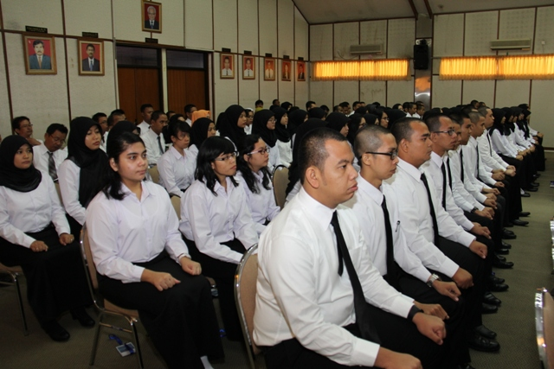
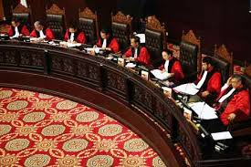
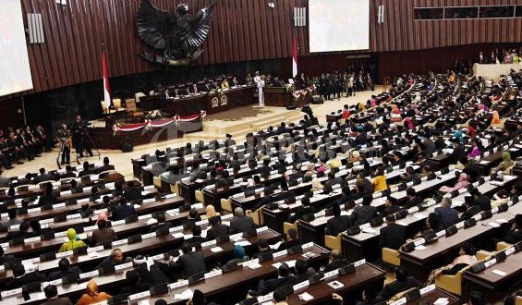
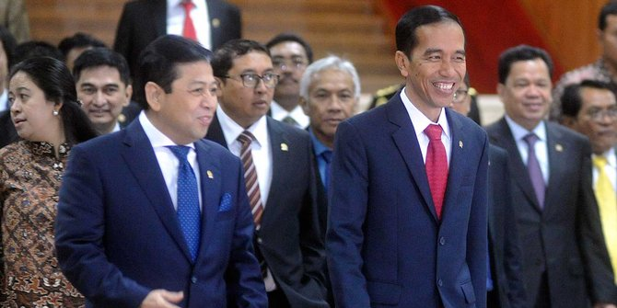
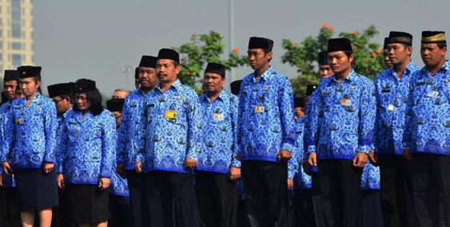
PESERTA JKK DAN JKM
CALON PNS
PNS
PPPK (PEGAWAI PEMERINTAH DENGAN PERJANJIAN KERJA)
PEJABAT NEGARA
PIMPINAN DAN ANGGOTA DPRD
PEGAWAI PEMERINTAH NON PNS
(MENUNGGU REGULASI)

Slide 17
I U R A N
JENIS PROGRAM | BESARAN IURAN
Program Jaminan Kecelakaan Kerja | 0,24 % x Gaji
Program Jaminan Kematian | 0,30 % x Gaji
Iuran JKK dan JKM bagi peserta yang gajinya dibayar melalui Anggaran Pendapatan dan Belanja Negara dibebankan kepada Anggaran Pendapatan dan Belanja Negara
Iuran JKK dan JKM bagi peserta yang gajinya dibayar melalui Anggaran Pendapatan dan Belanja Daerah dibebankan kepada Anggaran Pendapatan dan Belanja Daerah

Slide 18





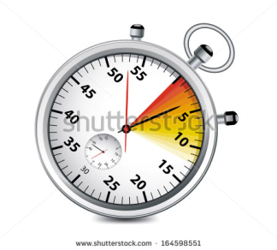

MANFAAT JAMINAN KECELAKAAN KERJA
Perlindungan atas risiko kecelakaan kerja atau sakit akibat kerja
  Biaya transportasi
    Darat : Rp. 1.300.000
    Laut : Rp. 1.950.000
    Udara : Rp. 3.250.000
Biaya Pengobatan : Sampai sembuh
Santunan STMB : 100 % Gaji (1,5 th)
Biaya Rehabilitasi Medik : Rp. 2.6 jt
Biaya Penggantian Gigi Rp. 3.9 jt
Cacat Sebagian Anatomis % Tabel x 80 Gaji
Cacat Sebagian Fungsi % Penurunan Fungsi x % Tabel x 80 Gaji
Cacat Total Tetap
- Santunan Sekaligus 70% x 80 Gaji
- Santunan Berkala Rp. 250 rb x 24 bulan
Santunan Kematian Kerja 60% x 80 Gaji
Uang Duka Tewas 6 x Gaji
Biaya Pemakaman 10 jt
Bea Siswa 15 sd 45 jt
4. Pensiun karena cacat :
% x Gaji atas berkurangnya fungsi organ, maks 70 %
Pelayanan dukun patah tulang atau pengobatan alternatif tidak ditanggung
  Kadaluarsa klaim 2 Tahun Terhitung sejak tanggal kecelakaan

Slide 19


SIMULASI
MANFAAT JKK DAN JKM

Slide 20






BANTUAN BIAYA PENGANGKUTAN
DARAT
1.300.000
LAUT
1.950.000
UDARA
3.250.000
6.500.000

Slide 21
Biaya Pengangkutan
Peserta mengalami kecelakaan kerja:
menggunakan pengangkutan darat/sungai/danau sebesar Rp1.400.000
menggunakan pengangkutan laut sebesar Rp2.150.000,
menggunakan pengangkutan udara sebesar Rp3.550.000,-
Apabila menggunakan lebih dari satu angkutan, maka diberikan biaya yang paling besar dari masing-masing yang digunakan.
Total biaya ketiga angkutan yang mendapat penggantian adalah :
1.300.000 + 1.950.000 + 3.250.000 = Rp 6.500.000

Slide 22
Santunan cacat sebagian anatomis
Peserta mengalami cacat sebagian anatomis akibat kecelakaan kerja, dengan rincian sebagai berikut :
Cacat lengan kanan dari sendi bahu ke bawah
Cacat ibu jari tangan kiri
Cacat ibu jari kaki kanan
Gaji terakhir peserta adalah Rp5.620.300, gol 4E
% sesuai tabel x 80 x gaji terakhir

Slide 23
Santunan cacat penurunan fungsi
Peserta mengalami cacat penurunan fungsi akibat kecelakaan kerja dengan perincian sebagai berikut :
- Kehilangan daya penciuman
- Kehilangan penglihatan warna
Gaji terakhir peserta : Rp5.620.300, gol 4E
Penurunan fungsi x % sesuai tabel x 80 x gaji terakhir
Kehilangan daya penciuman : 11% x 80 x Rp5.620.300 = Rp49.458.640
Penurunan penglihatan warna : 10% x 80 x Rp5.620.300 =Rp44.962.400
Total Santunan penurunan fungsi :
49.458.640 + 44.962.400 = Rp94.421.040

Slide 24
Santunan cacat total tetap
Gaji terakhir peserta Rp1.926.000 (Gol 2A)
Santunan Cacat Total Tetap :
- Santunan sekaligus : 70% x 80 x gaji terakhir
= 70% x 80 x Rp1.926.000 = Rp107.856.000
- Santunan berkala: Rp250.000 perbulan selama 24 bulan

Slide 25
Santunan Peserta Tewas
Peserta tewas akibat kecelakaan kerja
Gaji terakhir peserta Rp1.926.000
Berapa santunan yang akan diterima ahli waris?
1. Santunan Kematian Kerja = 60% x 80 x gaji terakhir
= 60% x 80 x Rp1.926.000 = Rp92.448.000
2. Uang Duka Tewas = 6 x gaji terakhir
= 6 x Rp1.926.000 = Rp11.556.000
3. Biaya pemakaman = Rp10.000.000
4. Beasiswa = Rp45.000.000
                (diambil beasiswa SD yang terbesar)
Total santunan yang diperoleh = Rp92.448.000 + Rp11.556.000
+ Rp10.000.000 + Rp45.000.000
= Rp159.004.000

Slide 26
Tunjangan Cacat
Peserta dipensiunkan mendapat tunjangan cacat, akibat mengalami kecelakaan kerja
Gaji terakhir : Rp4.205.400 (Gol 3B)
% sesuai tabel x gaji terakhir
Tunjangan Cacat yang diperoleh :
Kehilangan fungsi penglihatan kedua belah mata : 70% x 4.205.400 = Rp2.943.780
- Kehilangan fungsi pendengaran pada
kedua belah telinga : 70% x 4.205.400 = Rp2.943.780
Total tunjangan yang dibayarkan adalah 100% x 4.205.400 = 4.205.400
Catatan : dalam hal beberapa cacat, besar tunjangan cacat diberikan dengan menjumlahkan
prosentase dari tiap cacat , dengan ketentuan paling tinggi 100% dari gaji terakhir

Slide 27
SINERGI PELAYANAN DENGAN
BPJS KESEHATAN
1
PESERTA MENGALAMI KECELAKAAN
2
RUMAH SAKIT
3
DIDUGA KECELAKAAN KERJA
4
BPJS KESEHATAN HUBUNGI TASPEN
CALL CENTER :1-500-919
Atau TASPEN setempat
2 x 24 Jam
5
Investigasi dan koordinasi dengan instansi
6
Instansi mengusulkan penetapan kecelakaan kerja kepada PPK
7
Penetapan Kecelakaan Kerja/Cacat/PAK/Tewas oleh PPK

Slide 28
8b
Jika Rumah Sakit
Memiliki Perjanjian Kerjasama dengan TASPEN dan BPJS Kesehatan
Jika Rumah Sakit tidak
Memiliki Perjanjian Kerjasama dengan Taspen tetapi memiliki PKS dengan BPJS Kesehatan
8a
9a
9b
Penetapan dan verifikasi < 3 hari kerja
Penetapan dan verifikasi > 3 hari kerja
BPJS Kesehatan sebagai Penjamin Awal
10
TASPEN
Menerbitan Surat Jaminan
BPJS Kesehatan
Menerbitan SEP terlebih dahulu
TASPEN
Menerbitan Surat Kepastian Jaminan setelah verifikasi
11
Masa Perawatan
10
Sembuh/Cacat/Meninggal
11
Pengajuan Klim/Penggantian Biaya:
1. Rumah Sakit mengajukan Klim ke TASPEN
(Jika memiliki Perjanjian Kerjasama)
2. BPJS Kesehatan mengajukan klaim ke Taspen (Jika Rumah Sakit tidak memiliki Perjanjian Kerjasama)

Slide 29
B. Perawatan Lanjutan
Menyampaikan Surat Rujukan Dokter
(apabila memerlukan perawatan lebih lanjut)
Pengobatan Lanjutan
Oleh Rumah Sakit/Fasilitas Kesehatan
Pengajuan Klim/Penggantian Biaya:
Rumah Sakit mengajukan Klim ke TASPEN (Jika memiliki Perjanjian Kerjasama
BPJS Kesehatan mengajukan klaim ke Taspen (Jika Rumah Sakit tidak memiliki Perjanjian Kerjasama)
Catatan:
Tidak diperkenankan reimburse kepada perorangan/peserta

Slide 30
TAHAPAN
PENANGANAN KASUS KECELAKAAN
(Tewas/Cacat)
PERKA BKN
1
2
3
4
5
6
7
8
9
10
KEJADIAN
USUL KE PPK
PPK KE BKN
VERVAL
VERVAL
VERVAL
VERVAL
HASIL
SK PPK
SKJ
SKJ
SURAT KEPASTIAN JAMINAN KE BPJS
SKJ
SURAT KEPASTIAN JAMINAN KE BPJS
SEP-BPJSK
SKJ
SURAT KEPASTIAN JAMINAN KE BPJS
SKJ
SURAT KEPASTIAN JAMINAN KE BPJS
SKJ
SURAT KEPASTIAN JAMINAN KE BPJS
SJ
SURAT KEPASTIAN JAMINAN KE BPJS
KOORD
SURAT JAMINAN TASPEN KE RS
BPJSK,JR,
INSTANSI,
RS,POLISI
Jika kejadian serupa dengan PERATURAN tentang KAMUS KASUS (PERKAKAS)
KOORD
BPJSK,JR,
INSTANSI,
RS,POLISI
KEPUTUSAN RAPIM 31 MARET 2016:
Terhadap kasus yang serupa dengan contoh kasus pada PERATURAN tentang KAMUS KASUS (Perkakas) maka KCU/KC dapat menerbitkan SJ atau SKJ dengan mendasari tembusan Usul ke PPK (Day 2), namun prosedur Perka BKN tetap dijalankan sebagaimana mestinya.
LAPOR
1500-919
KCU/KC

Slide 31
PKS DENGAN JASA RAHARJA
Nomor P-28/SP/2015 dan Nomor JAN-123/2015
Korban Kecelakaan Lalu Lintas
Primary Payer
JASA RAHARJA
Menanggung sampai batas 10 jt
Memberikan Tembusan Surat Jaminan Perawatan pada RS kepada Taspen dan BPJS-K
Secondary
Payer
TASPEN
BPJS Kesehatan
Menanggungg setelah Jasa Raharja
Memberikan Surat Jaminan kepada RS tembusan JR dan BPJS Kesehatan
Menanggungg setelah Jasa Raharja
Menerima hasil Investigasi Taspen terkait Status Kecelakaan Kerja

Slide 32
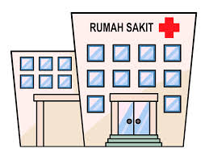

PERJANJIAN KERJA SAMA DENGAN RUMAH SAKIT
Kewajiban:
Melakukan perawatan sampai sembuh dengan tarif * yang disetujui dalam PKS setelah menerima Surat Jaminan dari Taspen
Hak :
Mendapatkan pembayaran atas biaya perawatan sesuai tarif yang disetujui dalam PKS
Kewajiban:
- Menerbitkan Surat Jaminan apabila terbukti KK
- Membayar tagihan RS
Hak:
Meneruskan atau memutus hubungan kerjasama berdasarkan hasil evaluasi
* Tarif adalah batasan pertanggungan yang diberikan oleh Taspen atas satu kejadian kecelakaan kerja

Slide 33
Program
Jaminan Kematian
(JKM)
Perlindungan atas resiko kematian
Bukan akibat kecelakaan kerja
Berupa santunan kematian”

Slide 34
Pembayaran Manfaat JKM
Pembayaran Klim Jaminan Kematian dilakukan bersamaan dengan pembayaran manfaat Tabungan Hari Tua.
Untuk pembayaran JKM tidak diperlukan persyaratan tambahan dan persyaratannya cukup dengan persyaratan yang telah ada pada pengajuan manfaat Tabungan Hari Tua.

Slide 35

MANFAAT JAMINAN KEMATIAN
Perlindungan atas risiko kematian bukan akibat kecelakaan kerja
Manfaat Jaminan Kematian :
Santunan kematian Rp 15.000.000,-
Uang Duka Wafat 3 kalı Gajı
Biaya Pemakaman Rp 7.500.000,-
Meninggal dunia pada kepesertaan aktif dan memenuhi masa iuran minimal selama 3 tahun mendapat manfaat Beasiswa bagi 1 (satu) orang anak sebesar Rp 15 Juta
  Kadaluarsa klaim 2 Tahun Terhitung sejak tanggal kecelakaan

Slide 36
Jaminan Kematian (JKM)
Peserta meninggal (wafat), meninggalkan seorang istri dan seorang anak yang masih sekolah/kuliah
Gaji terakhir : Rp3.215.500
Berapa nilai santunan kematian yang diperoleh?
- Santunan sekaligus = Rp15.000.00
Uang Duka wafat = 3 x gaji terakhir
= 3 x Rp3.215.500 = Rp9.646.500
- Biaya pemakaman = Rp7.500.000
Bantuan Beasiswa = Rp15.000.000
Total santunan yang diperoleh :
Rp15.000.000 + Rp9.646.500 + Rp7.500.000 + Rp45.000.000 = Rp47.146.500

Slide 37
PERAWATAN
Formulir Pemintaan Pembayaran
Surat dari Dokter (Taspen 3) /Taspen 4
Surat rujukan Dokter (apabila memerlukan perawatan lebih lanjut)
Surat kronologis kejadian kecelakaan kerja dibuat instansi
Penetapan Kecelakaan Kerja dari PPK,Surat Perintah Tugas
Surat/Berita acara dari pejabat yang berwajib bila kejadian di jalan raya
Foto copi KTP pemohon
Foto copi Rekening tabungan
Kuitansi selama dirawat (resume medis dan lampiran), kuitansi biaya pengangkutan

Slide 38
SANTUNAN KEMATIAN KERJA
Formulir Permintaan Pembayaran
Foto copi surat kematian
Foto copi surat nikah/surat keterangan ahli waris
Foto copi surat keputusan tewas
Surat keterangan Dokter (Taspen 3)/ Taspen 4
Laporan kronologis,Penetapan KK oleh PPK
Asli Kuitansi biaya2
Foto copi KTP pemohon
Foto copy Rekening tabungan
Surat Keterangan Sekolah/Kuliah bagi anak usia 21 s.d 25 tahun, keterangan belum menikah dan bekerja.

Slide 39
SANTUNAN CACAT
Mengalami cacat sebagian
Formulir permintaan pembayaran
Laporan kronologis kejadian, Penetapan KK oleh PPK
Surat Keterangan Dokter (Taspen 3) / Taspen 4 yang menerangkan keadaan cacat sebagian/selama – lamanya
Foto copy KTP pemohon
Foto copy buku tabungan

Slide 40
CACAT TOTAL TETAP
Formulir permintaan pembayaran
Laporan kronologis, Penetapan KK oleh PPK
Surat Keputusan Pemberian Tunjangan Cacat/ Surat Pemutusan Hubungan Perjanjian Kerja sebagai PPPK karena cacat
Surat keterangan Pemberhentian Pembayaran (SKPP)
Surat Keterangan Dokter (Taspen 3)/ Taspen 4
Foto copy KTP Pemohon
Foto copy Buku Tabungan

Slide 41
INFORMASI
Pengajuan klim manfaat JKK dapat diajukan oleh peserta / ahli waris paling lambat 2 (dua) tahun sejak terjadinya kecelakaan kerja
Bea Siswa diberikan minimum kepesertaan 3 (tiga) tahun , setelah membayar iuran
Klim JKM dibayarkan tanpa menambah persya- ratan, dibayarkan bersamaan dengan klim Meninggal aktif (C110)
Apabila kejadian tewas dibayarkan terlebih dahulu HAK JKM, setelah terbit Surat Keputusan Tewas akan dibayarkan hak Santunan Tewas.

Slide 42
DAFTAR RUMAH SAKIT YANG TELAH BEKERJA SAMA
NO | NAMA RUMAH SAKIT | ALAMAT | KETERANGAN
1 | RSUD.SYARIFAH AMBAMI RATO EBU | KAB BANGKALAN | TYPE C
2 | RSUD Dr WAHIDIN SUDIRO HUSODO | KOTA MOJOKERTO | TYPE C
3 | RSUD Prof Dr SOEKANDAR | KAB.MOJOKERTO | TYPE B
4 | UNIVERSITAS AIRLANGGA | SURABAYA | TYPE B
5 | RSUD dr H SLAMET MARTODIHARDJO | PAMEKASAN | TYPE C
6 | RSUD SAMPANG | SAMPANG | TYPE C
7 | RSU HAJI | SURABAYA | TYPE B
8 | RS ISLAM | SURABAYA | TYPE B
9 | RSK MOJOWARNO | JOMBANG | TYPE C
10 | RS PELENGKAP MEDICAL CENTER | JOMBANG | TYPE C
11 | RS dr MOEDJITO DWIJOSISWOJO | JOMBANG | TYPE C
12 | RS WALISONGO | GRESIK | TYPE C

Slide 43
DAFTAR RUMAH SAKIT YANG TELAH BEKERJA SAMA
NO | NAMA RUMAH SAKIT | ALAMAT | KETERANGAN
13 | RS NU | KAB JOMBANG | TYPE C
14 | RS DHARMA HUSADA NGORO | KAB JOMBANG | TYPE C
15 | RS DARUS SYIFA | KOTA SURABAYA | TYPE C
16 | RS CITRA MEDIKA | KAB SIDOARJO | TYPE C
17 | RSI JEMURSARI | KOTA SURABAYA | TYPE B
18 | RSI HASANAH MUHAMMADIYAH | KAB MOJOKERTO | TYPE C
19 | RS BHAYANGKARA H.S SAMSOERI MERTOJOSO | KOTA SURABAYA | TYPE C
20 | RS SOEMITRO LANUD SURABAYA | KOTA SURABAYA | TYPE D
21 | RSUD SUMENEP | KOTA SUMENEP | TYPE C

Slide 44
Website Taspen
www.taspen.com
Call centre 1500919

Slide 45

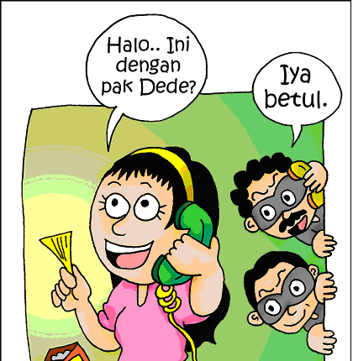
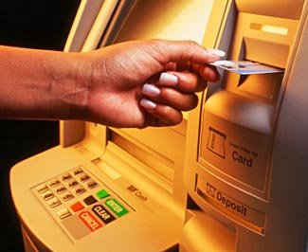

Slide 46

MODUS OPERANDI PENIPUAN
1
Seolah-olah Pemerintah melalui PT TASPEN akan memberikan bonus, deviden, sisa asuransi kepada Penerima pensiun.
2
Seolah-olah Pemerintah akan membayaran manfaat pensiun secara sekaligus atau pesangon.
3
Menawarkan jasa untuk membantu mengurus rumor diatas.
4
Biaya Administrasi atau pajak.

Slide 47

TERIMA KASIH

